Slide 1
Преемственность содержания курса «Мировая художественная культура» на основе интеграции дисциплин «Изобразительное искусство» и «Музыка»
Автор опыта:
Серганиди Марина Борисовна,
учитель музыки
Государственного бюджетного
общеобразовательного учреждения
Луганской Народной Республики
«Алчевская гимназия имени
Героя Советского Союза
Петра Николаевича Липовенко»

Slide 2
Содержание учебного курса «Изобразительное искусство» в классах 1–7 - формирование эстетического восприятия мира, творческих способностей учащихся и основ художественного образования.
1 класс
знакомство детей с миром искусства, основы рисования
2 класс
расширение палитры выразительных средств
3 класс
углубление художественных знаний
4 класс
введение в историю искусств
5 класс
художественное творчество, освоение техники рисунка и живописных приёмов.
6 класс
подготовка к самостоятельной творческой работе, понимание стилей и направлений искусства.
7 класс
: завершение формирования навыков творческого самовыражения, осознанное применение полученных знаний.

Slide 3
Содержание учебного курса «Музыка» в классах 1–8 - музыкально-эстетическое воспитание школьников, развитие музыкального слуха, эмоциональной отзывчивости и приобщение детей к музыкальной культуре
1 класс
знакомство ребёнка с музыкой, её восприятием и проявлением эмоций
2 класс
укрепление интереса к музыке, знакомство с нотной грамотой
3 класс
: развитие умения анализировать музыку, осмысление различий между стилями и направлениями
4 класс
закрепление слухового опыта.
5 класс
раскрытие связи музыки с историей и культурой народов России и мира
6 класс
развитие способности понимать смысловую нагрузку музыки.
7 класс
: представления о специфике современной музыки и многообразии музыкальных культур мира.
8 класс
: осознание личной ответственности учащегося за сохранение и развитие музыкальной культуры

Slide 4
Ключевые показатели образовательной программы, обеспечивающие плавный переход от предметного изучения искусств к изучению общечеловеческой художественной культуры
музыка
💚 сделали искусство доступным и интересным для детей
💚 убедили: творчество помогает в развитии мышления и восприятия мира
💚 формы искусства особенно полезны для детей с трудностями в учебе
💚 приучили подростков к искусству-способу познания мира
💚 дали спецнавыки
изо

Slide 5
Ключевые элементы образовательной программы, обеспечивающие плавный переход от предметного изучения искусств к изучению общечеловеческой художественной культуры
музыка
1. Развитие универсальных художественных компетенций
2. Осмысление исторического контекста
3. Интеграция с культурными традициями региона и народа
4. Разнообразие практических заданий
5. Знакомство с художественными движениями и стилями
6. Художественный вкус и сформирование собственного мнения о произведениях искусства.
изо

Slide 6
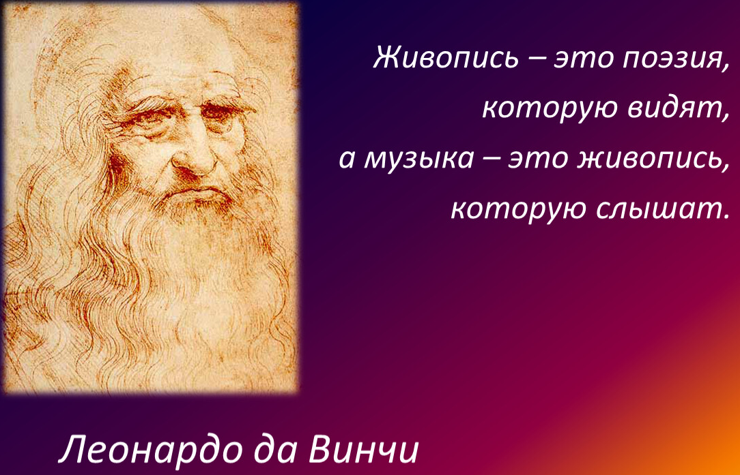
Интеграция в преподавании Музыки и Изобразительного искусства

Slide 7
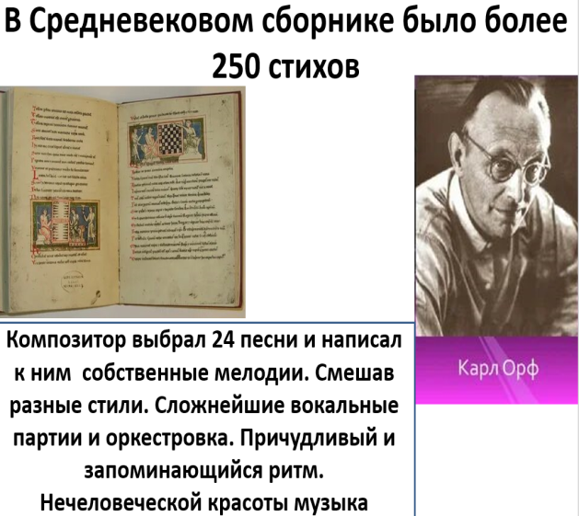
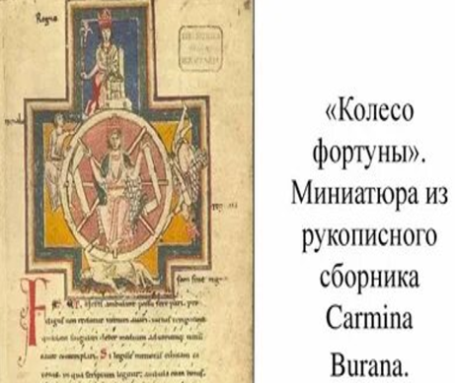
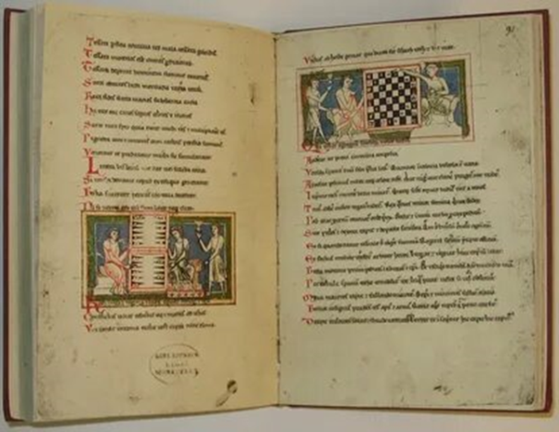


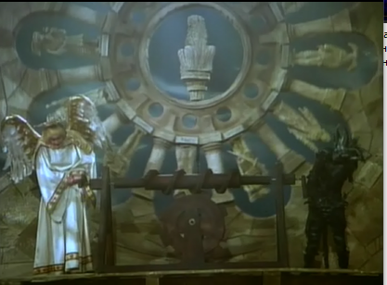
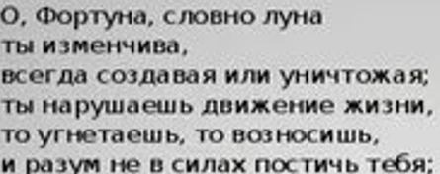
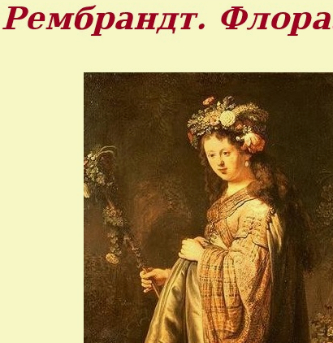

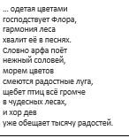
6 класс «Фортуна правит миром»
Зона интеграции: художественная культура Средневековья
музыка
изо
литература
кино
«Кармина Бурана»

Slide 8







Интеграция учебных предметов в уроке мировой художественной культуры
Связь художественных образов
Визуально-слуховые
представления
мхк
Активизация творческого воображения
Интеграция внутри предмета
Интеграция межпредметная
Общность художественных
средств

Slide 9

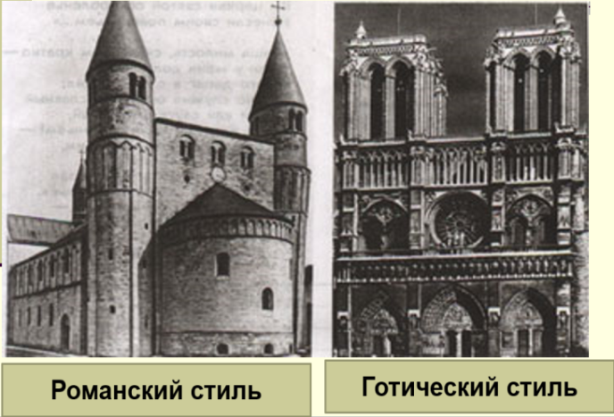
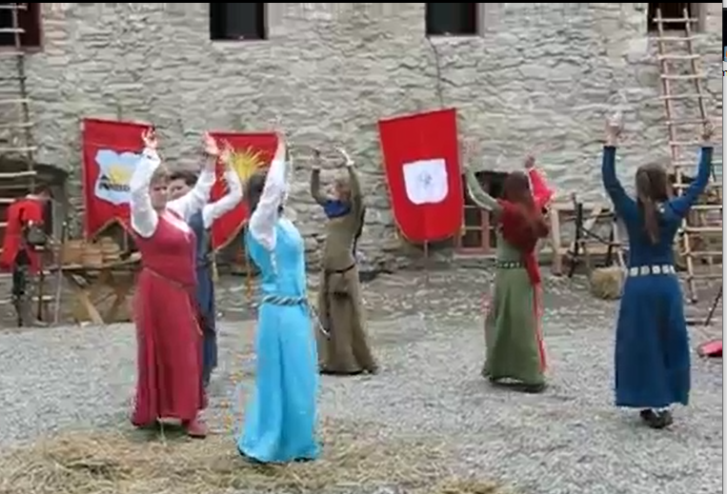
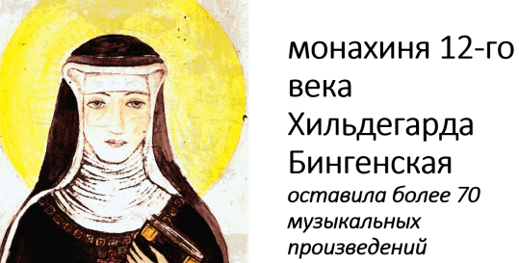
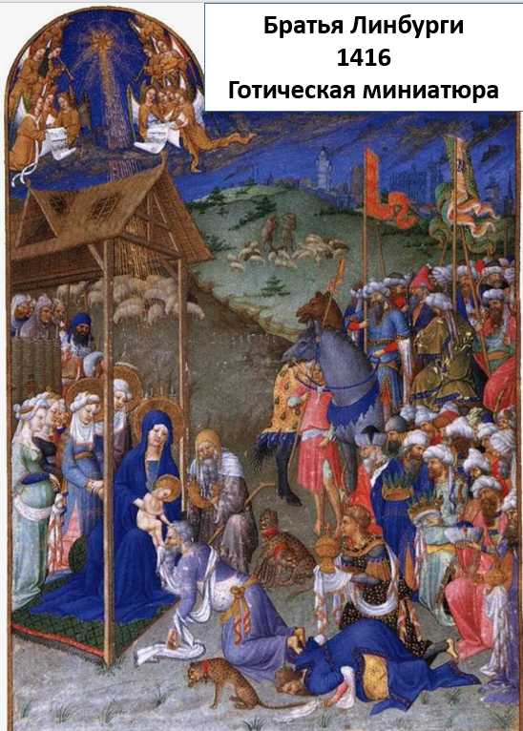
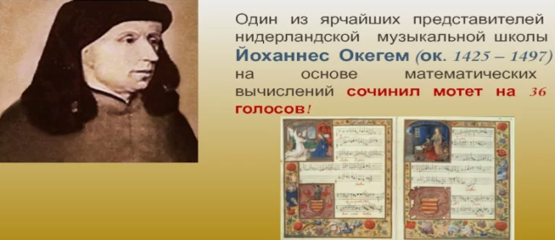
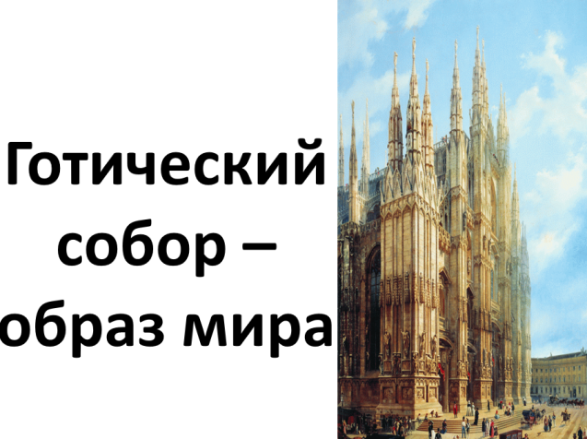
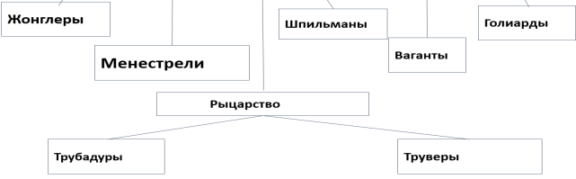
Преемственность. Сквозная драматургия: 6 класс 10 класс: Художественная культура Средневековья
архитектура
хореография
Духовная музыка
Григорианский хорал
Светская музыка
Инструменты
МОНАСТЫРСКАЯ БАЗИЛИКА

Slide 10
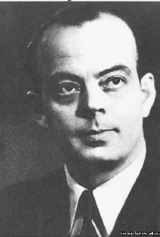
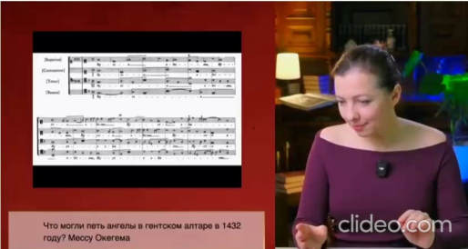
Что ангелы поют?
«Аве Мария», сочинение Якоба Обрехта
Стоит услышать музыку XV века, чтобы измерить всю глубину нашего упадка…..
Антуан де Сент-Экзюпери
+
+

Slide 11
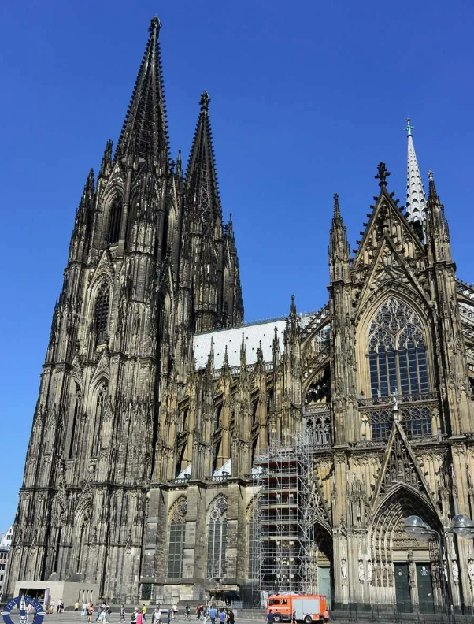

Как с помощью музыки может «звучать» архитектура
+
+
Оживающая в музыке готика

Slide 12
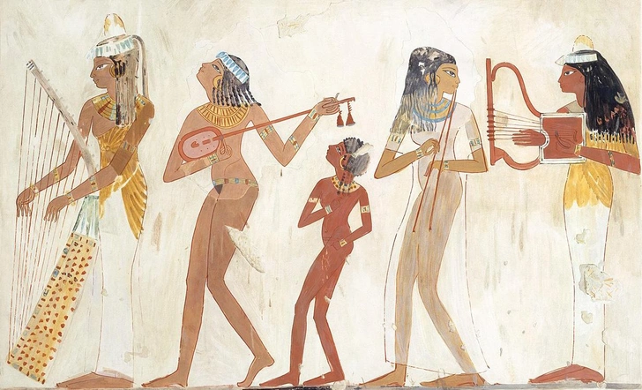


Музыкальное звучание художественных полотен
Охарактеризуй египетские каноны изображения
Можем ли мы услышать музыку Древнего Египта?

Slide 13
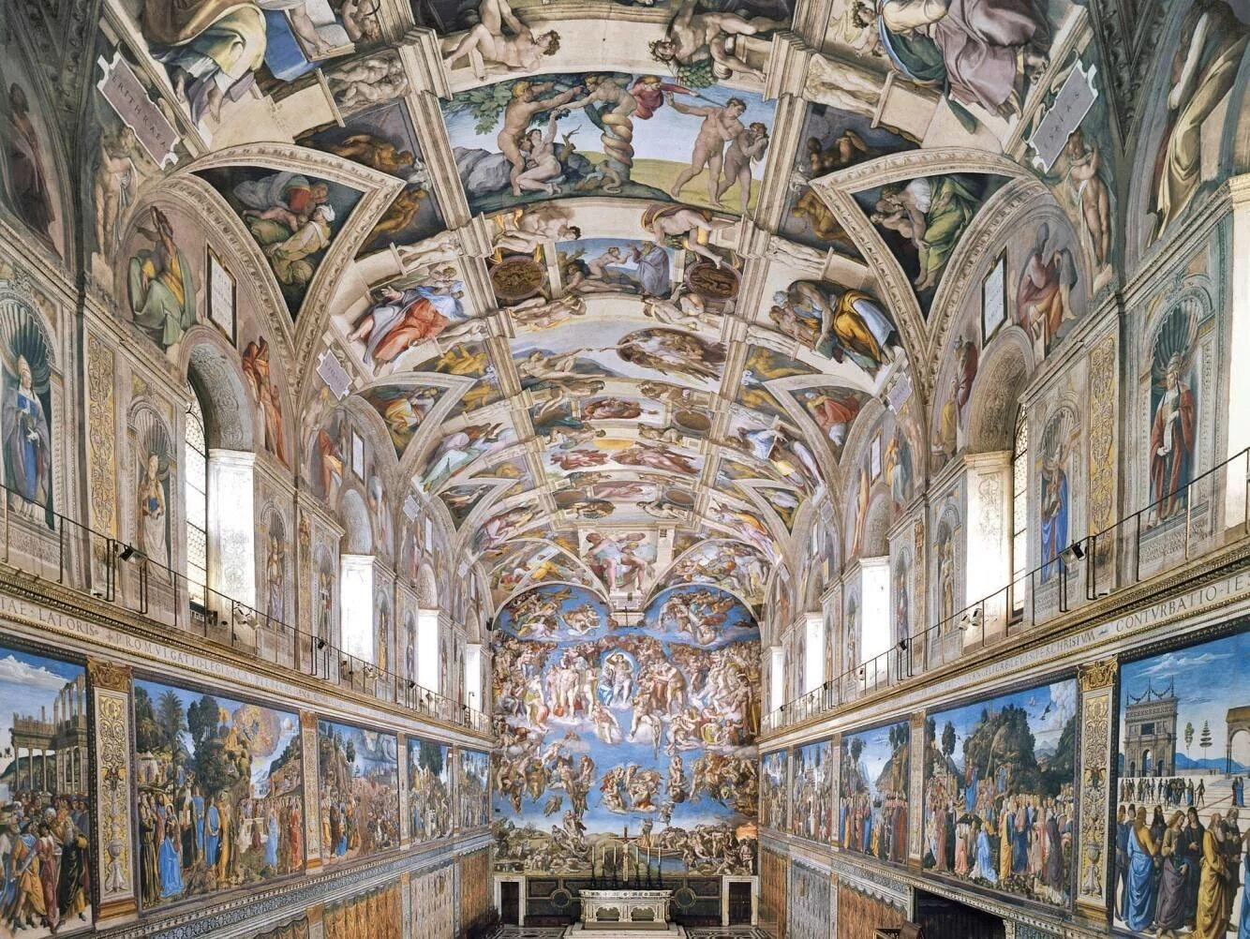

Как с помощью музыки может «звучать» архитектура
Звучащая Сикстинская капелла
+
Полифония фресок, которых первоначально было 16, содержали множество портретных фигур — в сохранившихся 12 фресках насчитывается не менее сотни.

Slide 14
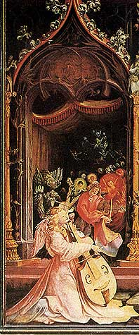

Ведущее положение по-прежнему занимала духовная музыка, звучащая во время церковного богослужения
Мессы и пассионы оставались ведущими монументальными жанрами.
Звучащая Сикстинская капелла
+

Slide 15
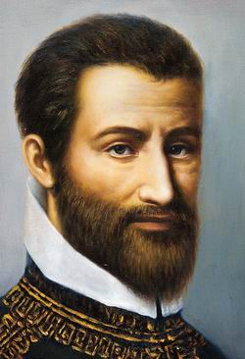
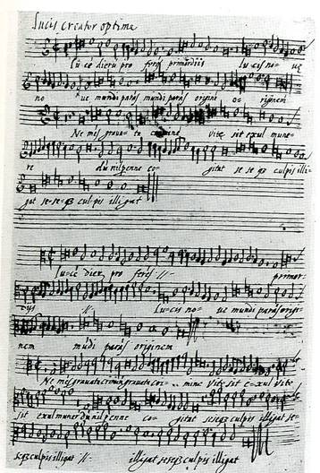
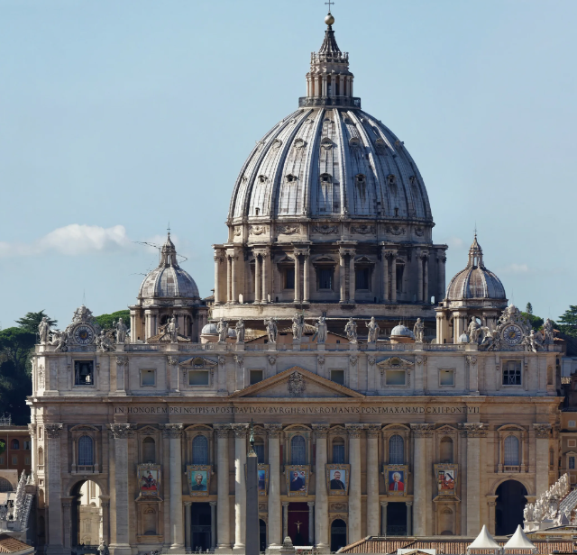

Джованни Пьерлуиджи Палестрина
(1525-1594)
Его называют последним великим полифонистом. Работал в соборе св.Петра в Риме и был официальным папским композитором.
Является ярчайшим представителем классической музыкальной школы Италии.
Звучит Аgnus Dei из «Мессы Папы Марчелло пр.24.
Какие живописные образы Ренессанса вам представляются?

Slide 16
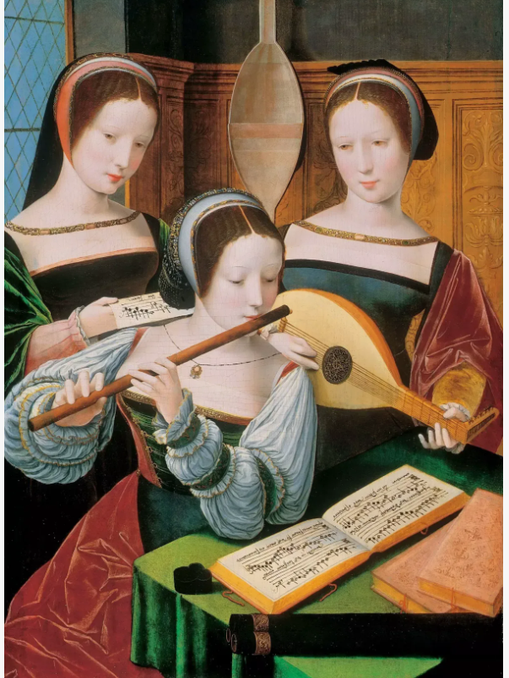
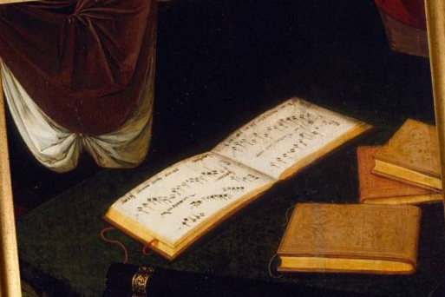


Музыкальное звучание художественных полотен

Slide 17
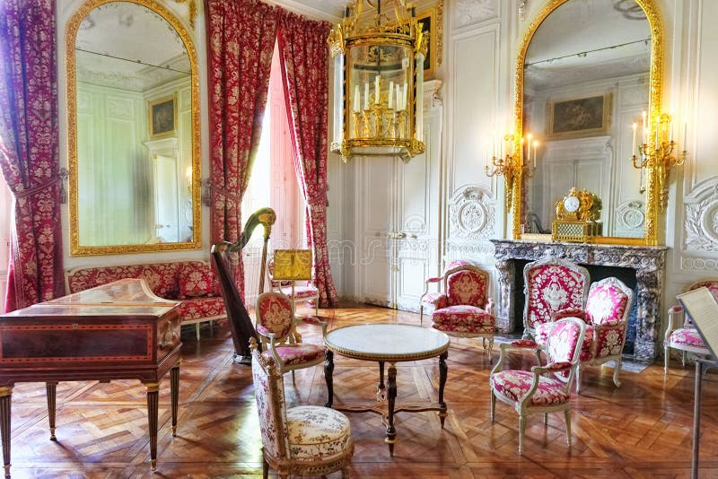
Какой музыкой «звучит» эпоха
Версаль -Музыкальный дворец

Slide 18

Какой музыкой «звучит» эпоха
Версаль -Музыкальный дворец

Slide 19
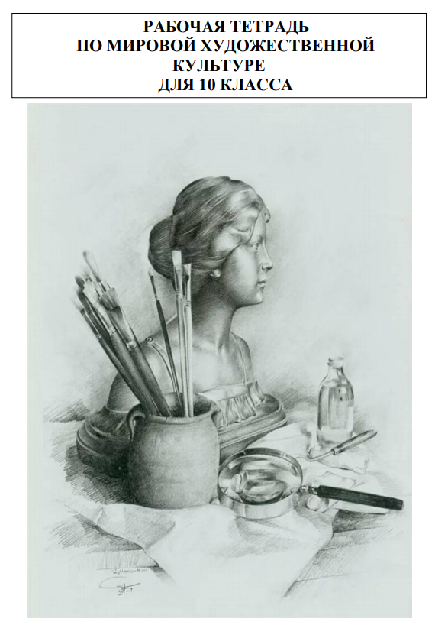
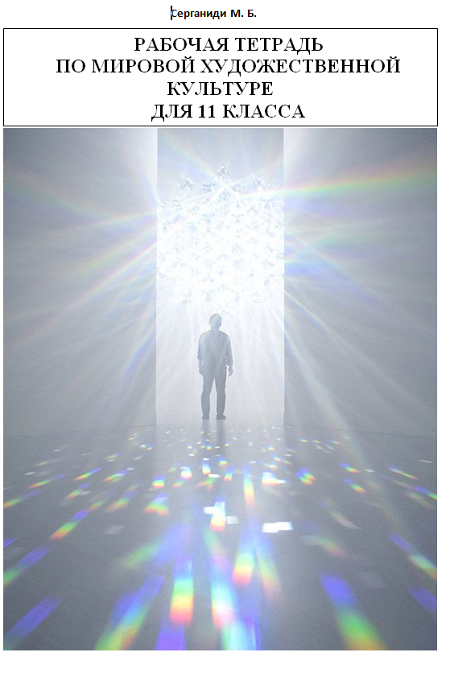
Оценивание эффективности процесса интеграции дисциплин в образовательном процессе
Авторская разработка

Slide 20

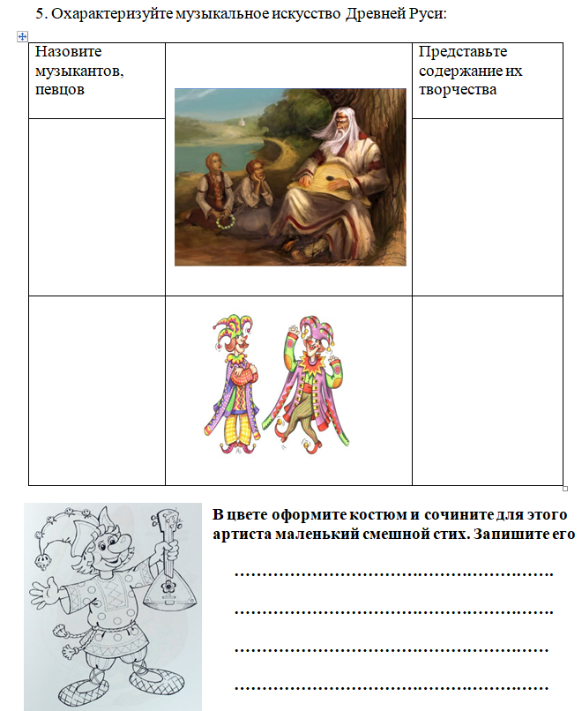
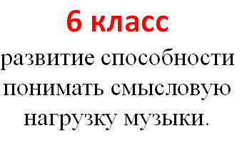
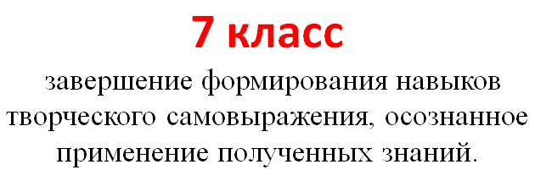
+
+

Slide 21
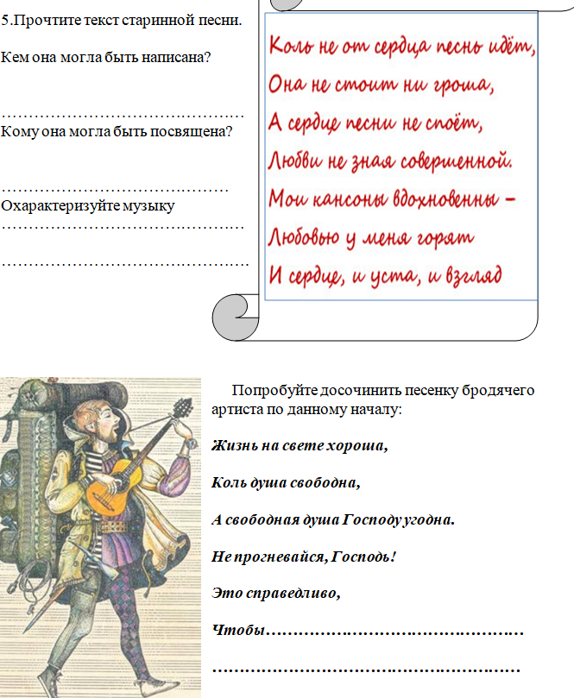


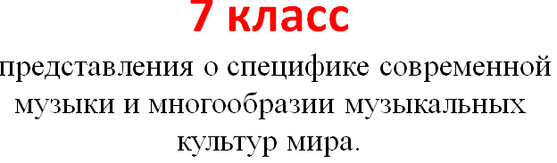

Slide 22
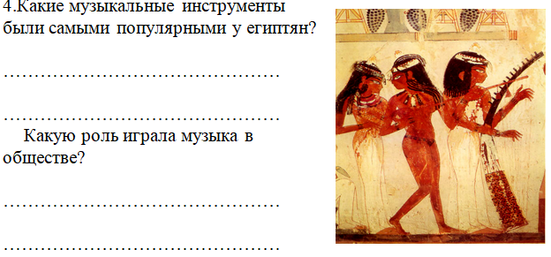
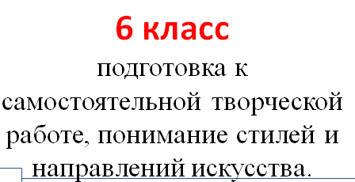
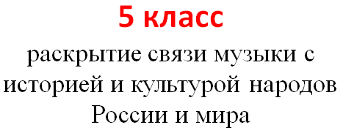
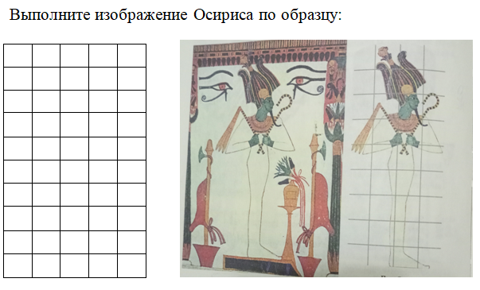

Slide 23
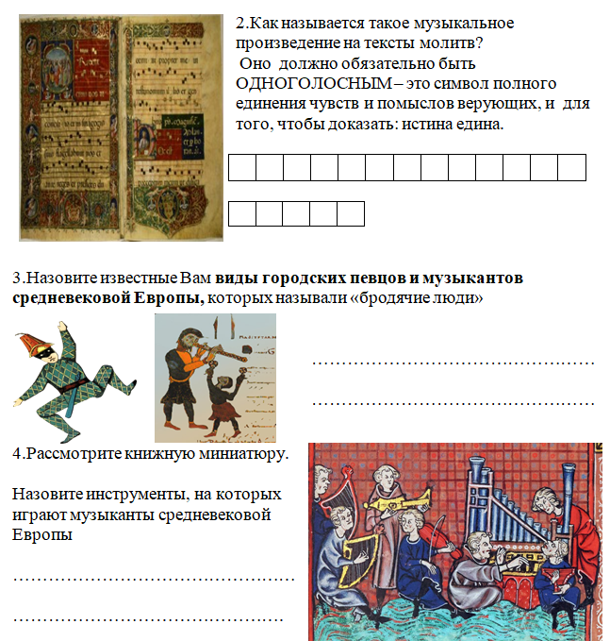
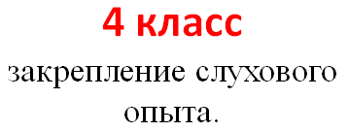
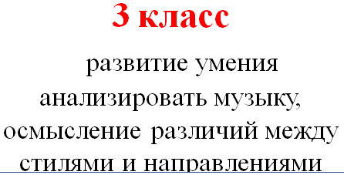

Slide 24
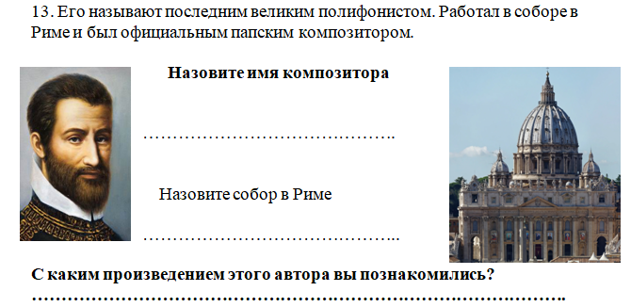
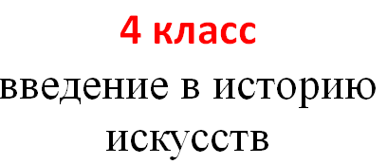
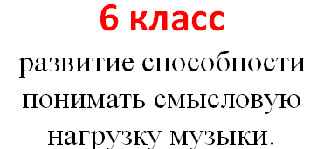

Slide 25
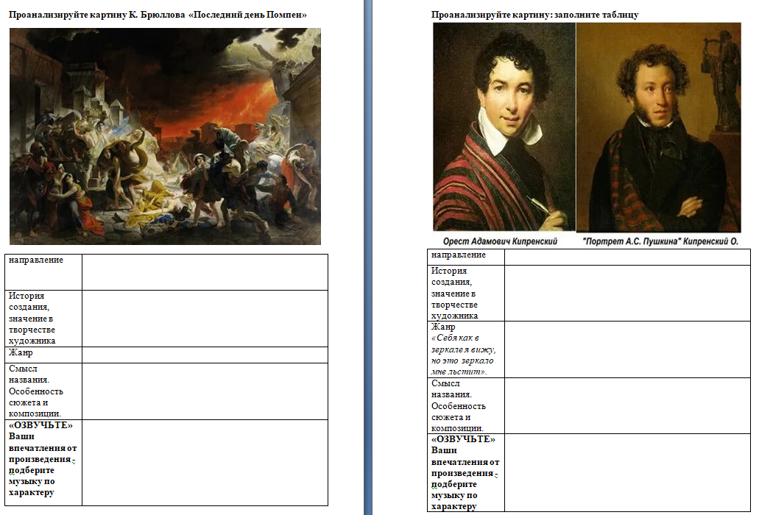
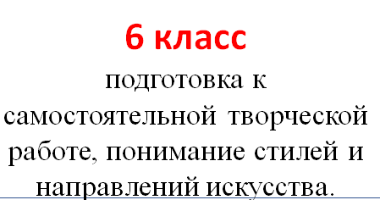

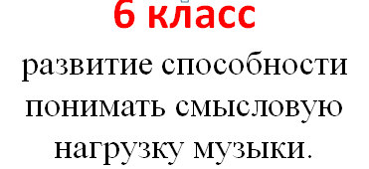
Интеграция
в МХК

Slide 26
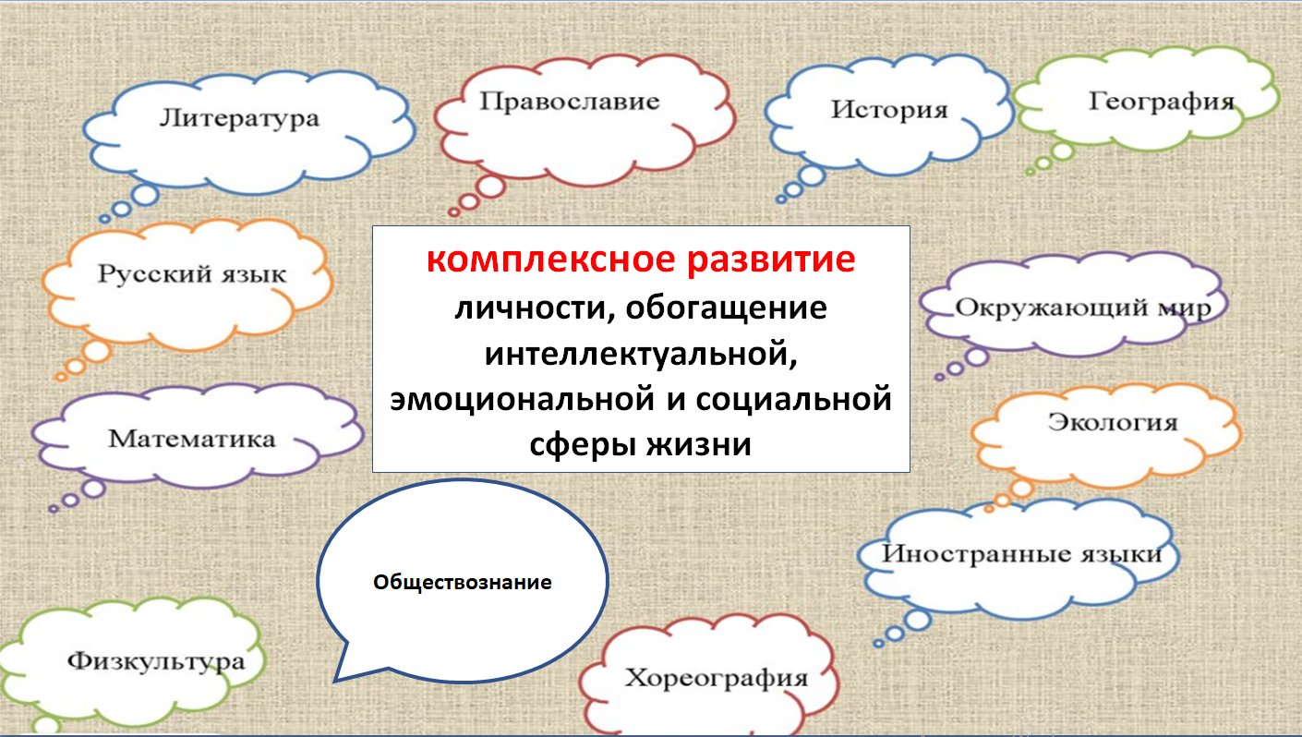
МИРОВАЯ ХУДОЖЕСТВЕННАЯ КУЛЬТУРА формирует

Slide 27

Стили и направления
ХХ – ХХI века
Новые виды искусств
Философия искусства
Оп-арт
неореализм
абстракционизм
поп-арт
супрематизм
кубизм
сюрреализм
соцреализм
Музыкальный авангард
модерн
экспрессионизм
Новые виды театра
фовизм
Региональный компонент
МХК
Музыка
Изобразительное искусство

